Slide 1




TRƯỜNG TIỂU HỌC ……
CHÀO MỪNG QUÝ THẦY CÔ
VỀ DỰ GIỜ THĂM LỚP
Môn Tiếng Việt lớp 3
ÔN TẬP CUỐI HỌC KÌ I (T6)
Giáo viên:
Lớp: 3

Slide 3
Thứ……ngày…..tháng…..năm…….
TIẾNG VIỆT
ÔN TẬP CUỐI HỌC KÌ I (TIẾT 6)
Đọc và làm bài tập:
Ông Mạc Đĩnh Chi
Mạc Đĩnh Chi mồ côi cha từ nhỏ. Mẹ ông làm mọi việc để nuôi con ăn học. Nhưng vì nhà nghèo, hằng ngày, Mạc Đĩnh Chi phải theo mẹ vào rừng kiếm củi để bán lấy tiền sinh sống. Một vài lần, Mạc Đĩnh Chi đến lớp muộn, thầy giáo hiểu cảnh ngộ của cậu học trò nghèo nên không trách phạt.
Mạc Đĩnh Chi đọc sách gần như mọi lúc, mọi nơi. Không có tiền mua nến, đêm đem, ông đốt củi, lá cây để học. Ông còn nghĩ ra cách bỏ đom đóm vào vỏ trứng làm đèn đọc sách. Năm 24 tuổi, Mạc Đĩnh Chi đỗ Trạng nguyên.
Năm 1308, vua Trần Anh Tông cử ông đi sứ sang nhà Nguyên. Vua quan nhà Nguyên chưa quên chuyện ba lần bị quân dân ta đánh bại nên gây cho sự bộ nước ta rất nhiều khó khăn. Mạc Đĩnh Chi và sứ bộ đã vượt qua mọi thử thách, khiến vua quan nhà Nguyên nể phục. Tương truyền, vua nhà Nguyên còn tặng Mạc Đĩnh Chi bốn chữ “Lưỡng quốc Trang nguyên” (Trạng nguyên hai nước).
ĐỨC MINH
Mạc Đĩnh Chi,
cảnh ngộ,
sứ bộ.

Slide 4
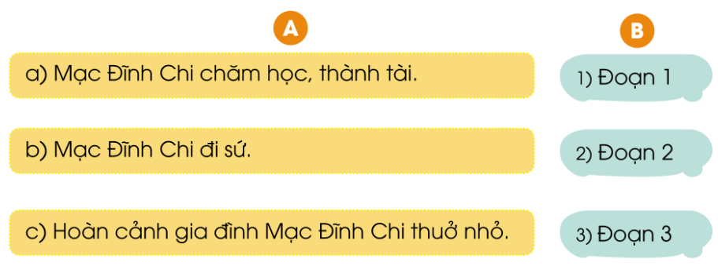
Thứ……ngày…..tháng…..năm…….
TIẾNG VIỆT
ÔN TẬP CUỐI HỌC KÌ I (TIẾT 6)
1. Ghép ý ở bên A phù hợp với mỗi đoạn ở bên B:

Slide 5

Thứ……ngày…..tháng…..năm…….
TIẾNG VIỆT
ÔN TẬP CUỐI HỌC KÌ I (TIẾT 6)
2. Chọn câu trả lời đúng:
a) Câu chuyện Mạc Đĩnh Chi đi sứ nói lên điều gì về ông?
Sự cần cù của Mạc Đĩnh Chi.
Tài năng của Mạc Đĩnh Chi.
Sự ham học của Mạc Đĩnh Chi.
b) Vì sao vua quan nhà Nguyên gây cho sứ bộ nước ta rất nhiều khó khăn?
Vì họ chưa quên chuyện ba lần bị quân dân ta đánh bại.
Vì họ muốn thử thách trí thông minh của Mạc Đĩnh Chi.
Vì họ muốn tặng Mạc Đĩnh Chi danh hiệu “Lưỡng quốc Trạng nguyên”.
c) Chi tiết nào đã thể hiện sự nể phục của vua quan nhà Nguyên đối với Mạc Đĩnh Chi?
Sứ bộ đã vượt qua mọi thử thách.
Vua nhà Nguyên tặng ông một bài thơ.
Vua nhà Nguyên tặng ông danh hiệu “Lưỡng quốc Trạng nguyên”.
?
?
?
?
?
?
?
?
?

Slide 6
Thứ……ngày…..tháng…..năm…….
TIẾNG VIỆT
ÔN TẬP CUỐI HỌC KÌ I (TIẾT 6)
3. Đặt câu bày tỏ cảm xúc của em:
Về hoàn cảnh khó khăn của ông Mạc Đĩnh Chi thuở nhỏ.
b) Về đức tính chăm chỉ của ông Mạc Đĩnh Chi.
c) Về tài năng của ông Mạc Đĩnh Chi.
Hoàn cảnh của ông Mạc Đĩnh Chi thuở nhỏ thật đáng thương!
Thương ông Mạc Đĩnh Chi quá!
Em rất khâm phục đức tính chăm chỉ của ông Mạc Đĩnh Chi.
Ông Mạc Đĩnh Chi thật là chăm chỉ!
Em rất ngưỡng mộ tài năng của ông Mạc Đĩnh Chi.
Ông Mạc Đĩnh Chi thật thông minh!

Slide 7

XIN CHÂN THÀNH CẢM ƠN
QUÝ THẦY CÔ GIÁO VÀ CÁC EM
Notes:
7

